Slide 1
房正豪牧師
Rev. Steven Fang

Slide 2
独一真神掌管万有！
The only true God rules over all things!
满有权柄、威严、能力！
Full of authority, majesty, and power!

Slide 3
神是爱我们到底的神。
God loves us till the end.
祂配得一切颂赞、尊荣！
He is worthy of all praise and honor!

Slide 4
詩篇 Psalm 138:1
1 我 要 一 心 称 谢 你 ， 在 诸 神 面 前 歌 颂 你 。
1. Lord, I thank you with all of my heart;
because you heard the words that I spoke, I will sing your praise before the heavenly beings.

Slide 5
詩篇 Psalm 138:2
2 我 要 向 你 的 圣 殿 下 拜 ， 为 你 的 慈 爱 和 诚 实 称 赞 你 的 名 ； 因 你 使 你 的 话 显 为 大 ， 过 於 你 所 应 许 的 。
2 I will bow down in worship toward your holy Temple and give thanks to your name for your gracious love and truth, for you have done great things to carry out your word consistent with your name.

Slide 6
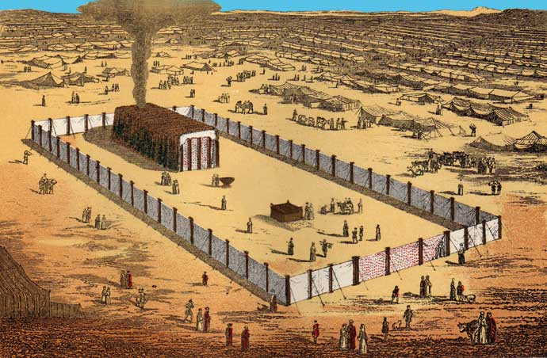
會幕 (Tabernacle)

Slide 7
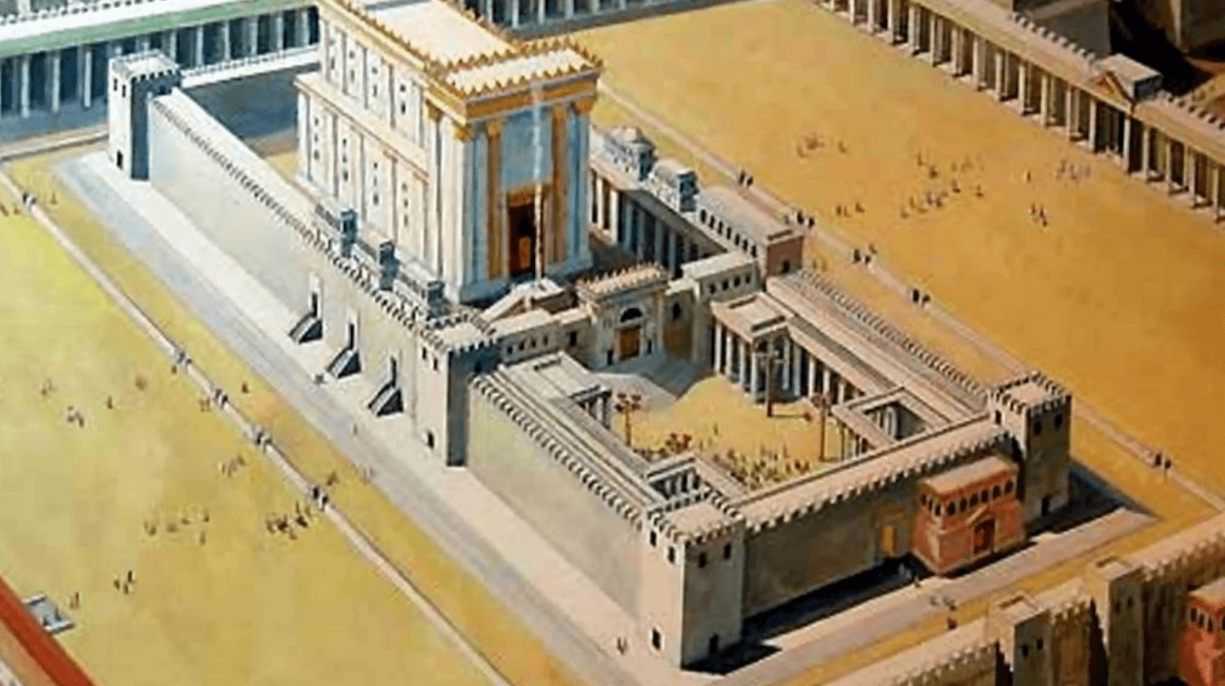
所羅門聖殿 (Solomon's Temple)

Slide 8
詩篇 Psalm 138:3
3 我 呼 求 的 日 子 ， 你 就 应 允 我 ， 鼓 励 我 ， 使 我 心 里 有 能 力 。
3 When I called out, you answered me;
you strengthened me.

Slide 9
敬拜神是一种生活方式。 Worshiping God is a lifestyle.

Slide 10
彼 得 前 書 1 Peter 2:5
5 你 们 来 到 主 面 前 ， 也 就 像 活 石 ， 被 建 造 成 为 灵 宫 ， 作 圣 洁 的 祭 司 ， 藉 着 耶 稣 基 督 奉 献 神 所 悦 纳 的 灵 祭 。
5 you, too, as living stones, are building yourselves up into a spiritual house and a holy priesthood, so that you may offer spiritual sacrifices that are acceptable to God through Jesus, the Messiah.

Slide 11
羅 馬 書 Romans 12:1
1 所 以 弟 兄 们 ， 我 以 神 的 慈 悲 劝 你 们 ， 将 身 体 献 上 ， 当 作 活 祭 ， 是 圣 洁 的 ， 是 神 所 喜 悦 的 ； 你 们 如 此 事 奉 乃 是 理 所 当 然 的 。
1 I therefore urge you, brothers, in view of God’s mercies, to offer your bodies as living sacrifices that are holy and pleasing to God, for this is the reasonable way for you to worship.

Slide 12
教会的定位？
The Orientation of the Church
2. 属天的价值？
The Heavenly Value
3. 门徒的生态？
The Ecology of Discipleship

Slide 13
何 西 阿 書 Hosea 6:3
3 我 们 务 要 认 识 耶 和 华 ， 竭 力 追 求 认 识 他 。 他 出 现 确 如 晨 光 ， 他 必 临 到 我 们 像 甘 雨 ， 像 滋 润 田 地 的 春 雨 。
3 Let us know,
let us pursue knowledge of the Lord;
his coming is as certain as the dawn.
He will come to us like the rain, like the autumn and spring rains come on the earth.

Slide 14
教会的定位是要让更多的人认识主（十字架）。
The orientation of the church is to make the Lord (the cross) known to more people.

Slide 15
属天的价值是忠心爱主的事奉。
The heavenly value is faithful service to the Lord.

Slide 16
门徒的生态就是生和养！
The ecology of discipleship is to procreate and nourish!

Slide 17
教会的定位？
The Orientation of the Church
2. 属天的价值？
The Heavenly Value
3. 门徒的生态？
The Ecology of Discipleship
关联到“敬拜与连接”
Related to
"Worship and Connection"

Slide 18
啟 示 錄 Revelation 15:4
4 主 阿 ， 谁 敢 不 敬 畏 你 ， 不 将 荣 耀 归 与 你 的 名 呢 ？ 因 为 独 有 你 是 圣 的 。 万 民 都 要 来 在 你 面 前 敬 拜 ， 因 你 公 义 的 作 为 已 经 显 出 来 了 。3 4 Lord, who won’t fear and praise your name? For you alone are holy, and all the nations will come and worship you because your judgments have been revealed.”

